Slide 1
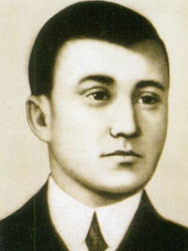
Подготовил:
Щукин Лев,
1 «Г» класс.
Султанмахмут Торайгыров
1893 - 1920

Slide 2

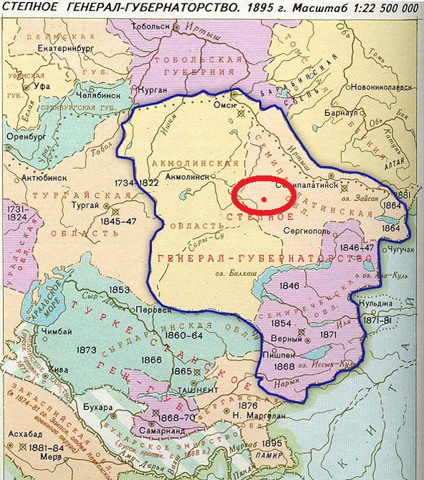
Султанмахмут Торайгыров - выдающийся представитель казахской литературы ХХ века, поэт и писатель, демократ.
Родился 29 октября 1893 года, в селе Баянаул, Степного генерал-губернаторства.

Slide 3
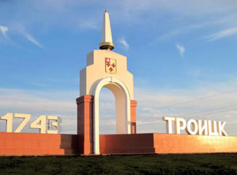
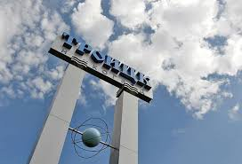
Образование
С. Торайгырова
Вначале мальчик учился грамоте дома с помощью отца.
Затем несколько лет (1902-1907 гг.) у аульного муллы.
В 1908-1910 годы Султанмахмут учится в духовной школе-медресе.
В конце 1912 года приехал в Троицк, чтобы продолжить обучение.

Slide 4

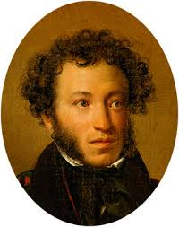
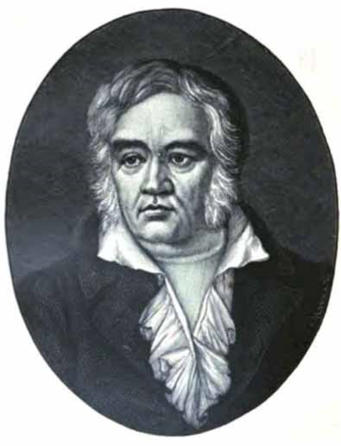
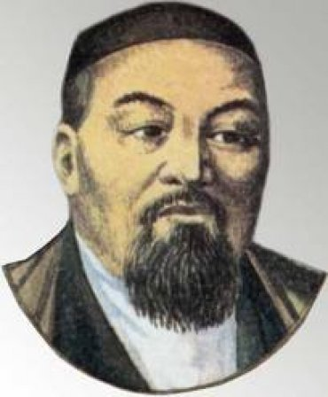
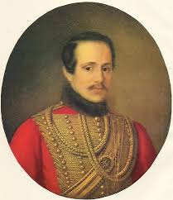
А. С. Пушкин
И. А. Крылов
Абай Кунанбаев
М. Ю. Лермонтов

Slide 5



В 1913 году становится одним из ведущих сотрудников известного прогрессивного журнала «Айкап», на страницах которого Султанмахмут впервые выступил как поэт, публицист и очеркист.
В 1914 году Султанмахмут создает роман "Камар сұлу", одно из самых значительных произведений всей казахской литературы дореволюционного периода.
Также в 1914 году пишет роман в стихах «Кто виноват?», оконченный в 1915 году.

Slide 6

Писательское кредо
С. Торайгырова:
«Вступив на стезю поиска истины, не отступлю, перенесу все испытания, превозмогу усталость, пройду через заблуждения. Но останусь верен задуманному».
Торайгыров вступает в контакт с алаш-ординцами, печатает статьи в их газете "Сары Арка".
Горячо подхватывая идеи лидеров "Алаша", он восхищается ими в своих стихах.

Slide 7

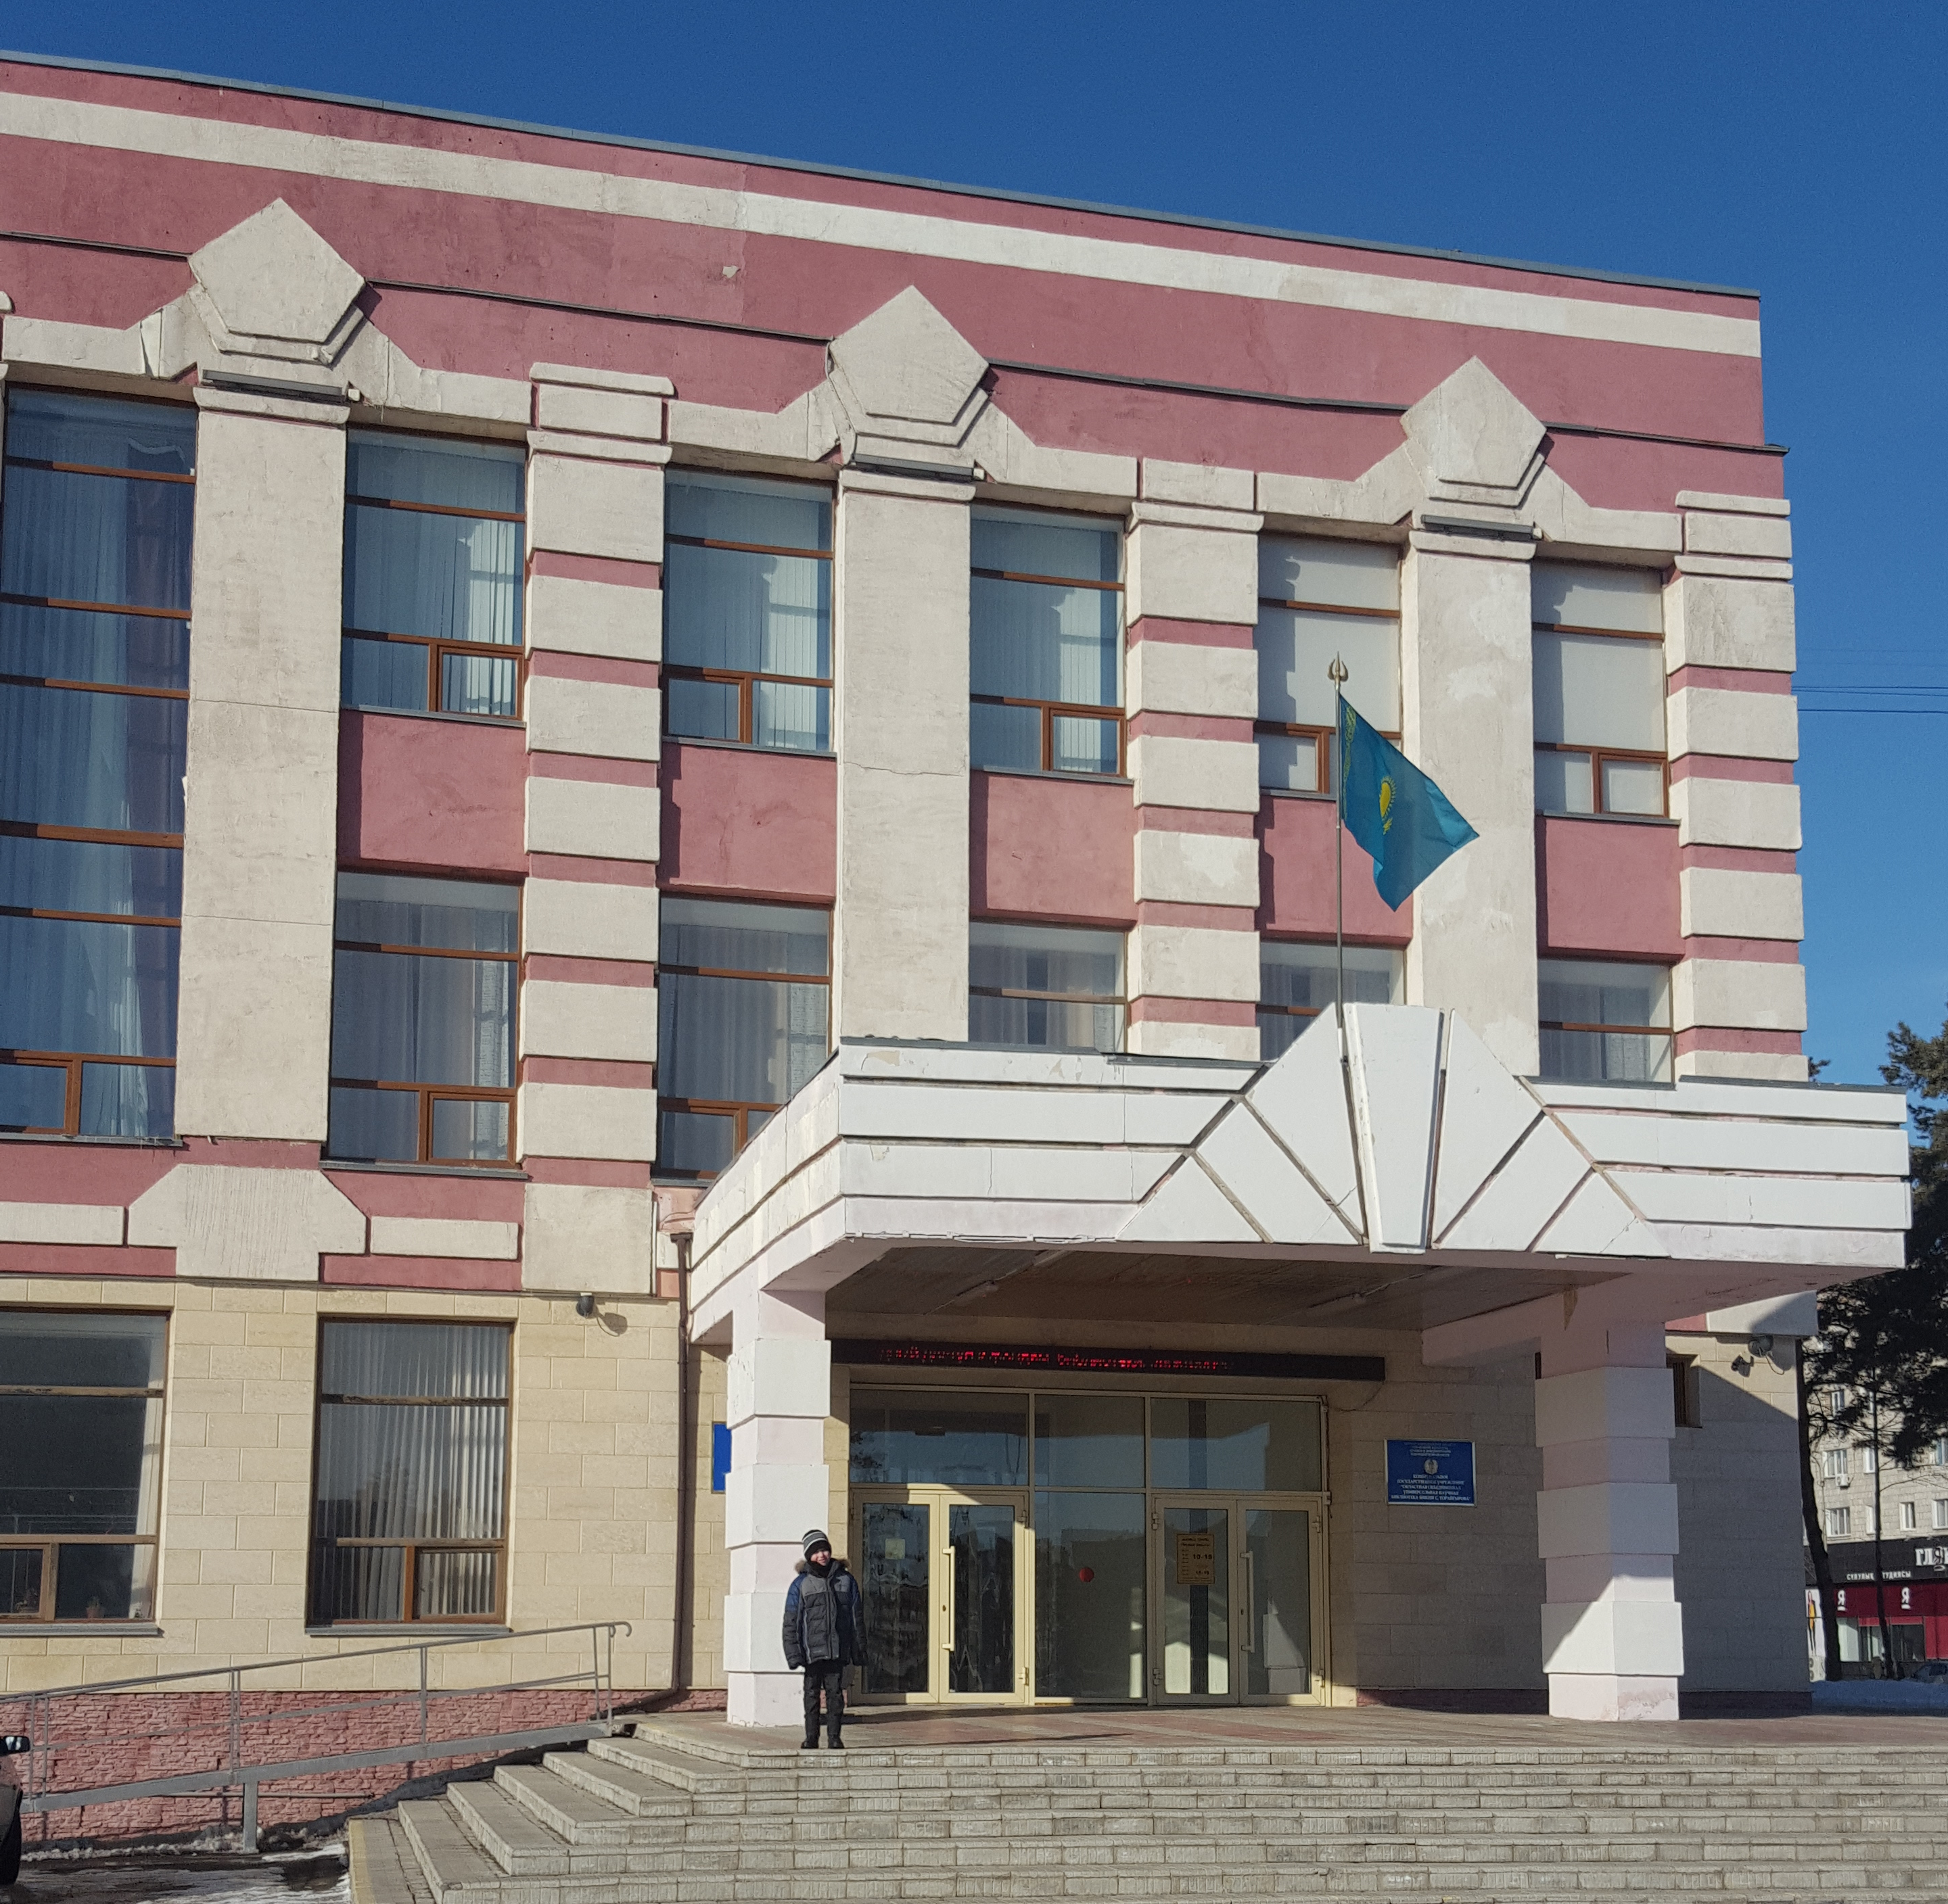
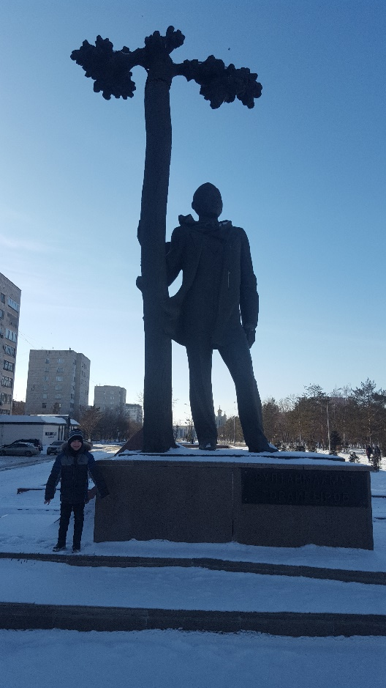
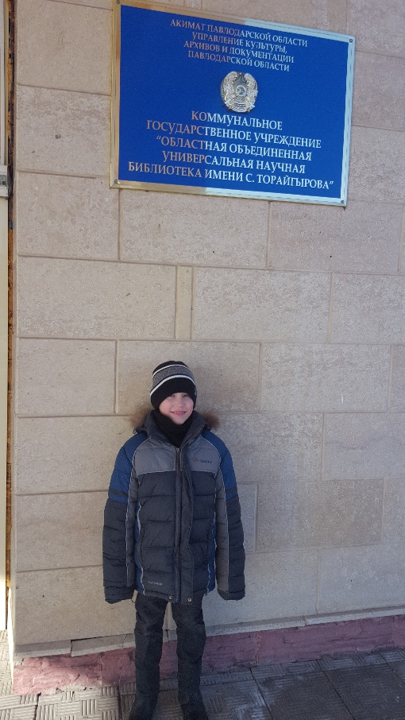
Султанмахмуту Торайгырову установлен памятник в Павлодаре.
Его именем названа Павлодарская областная универсальная научная библиотека.

Slide 8
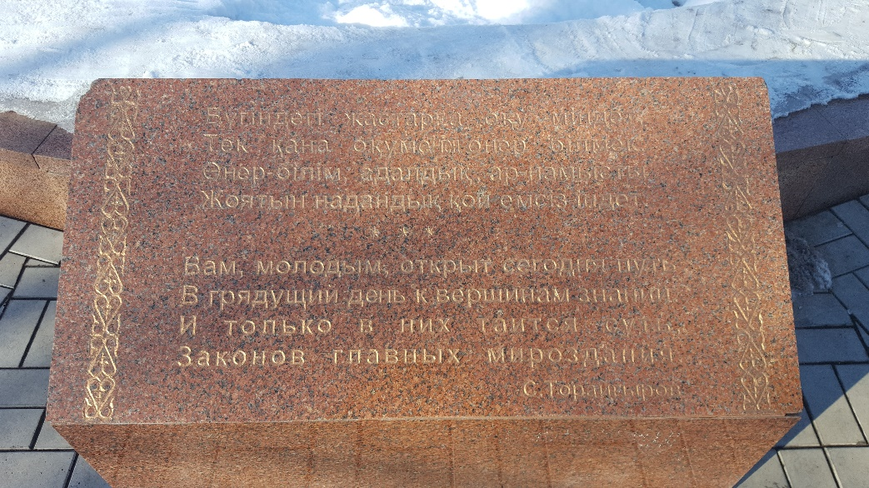
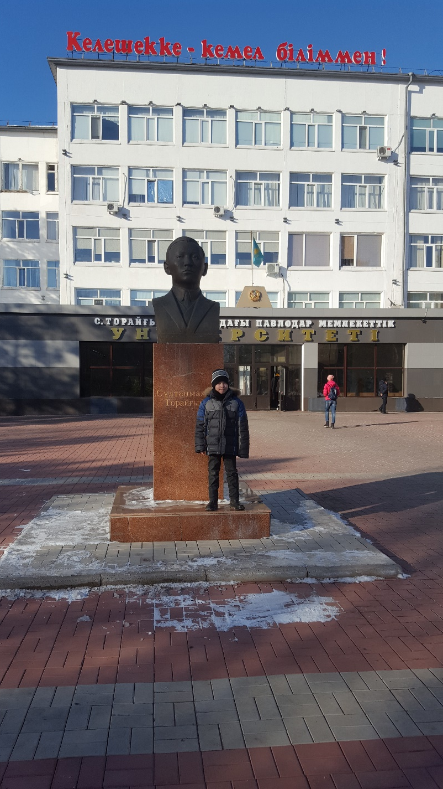
Его именем названы:
Павлодарский Государственный Университет.
Улицы в Павлодаре,
Алма-Ате, Астане
и других городах
Казахстана.
Озеро и населённый
пункт в Баянаульском
районе Павлодарской
области.

Slide 9

«Я бы солнцем взошел над землей
Озарив родные края!..
Пусть сияние жарких лучей
Обогреет сердца людей…»

